Slide 1
Antrenmanın Değişkenleri
Bir fiziksel antrenman programının etkililiği, kapsam (süre, mesafe, tekrar ya da yüklenme kapsamı), sertlik (şiddet, yeğinlik), yüklenme, sürat ya da güç çıktısı ve yoğunluk (sıklık) gibi antrenmanın anahtar değişkenlerinin bir işlevi olarak görülmektedir. Bu değişkenler, antrenman ya da yarışmanın işlevsel, fizyolojik ve psikolojik gereklerine göre yönlendirilmelidir.
Bir antrenör antrenman planını tasarlarken, verim hedeflerine ulaşabilmek için öncelikli olarak hangi değişkenin kullanılması gerekli olduğuna karar vermelidir. Bu değişkenlerin, antrenman üzerinde önemli ölçüde antrenmandan kaynaklanan sonuçları oluşturmasından dolayı sporcunun verim düzeyini etkilemektedir.

Slide 2
Antrenman planları, sporcunun gereksinimlerine uygun oranlarda antrenman değişkenlerinin düzenlenmesini gerektirmektedir. Antrenörler, sürekli olarak antrenman değişkenlerinin sürdürülmesine ilişkin kararlarını vermeden önce antrenman planlarına, sporcunun verdiği tepkileri izlemesi gerekmektedir.
Sporcunun spor geçmişi boyunca uyguladığı, yıllık antrenman planlarının irdelenmesi, yıllık plan içerisinde antrenman değişkenlerinin işlevinin, değiştirilmesi ya da sürdürülmesi için yönlendirici olmaktadır.

Slide 3
KAPSAM (Hacim, Volüm)
Antrenmanın birincil öğesi olarak kapsam, yüksek teknik, taktik ve fiziksel gelişim için bir ön koşul olarak görülmektedir. Sık olarak yanlış bir biçimde antrenmanın süresi olarak adlandırılan antrenman kapsamı, birbiri ile bağlantılı aşağıdaki bölümleri içermektedir:
Antrenmanın zamanı ya da süresi
Kuvvet antrenmanında yüklenme kapsamı ya da alınan mesafe
(yüklenme kapsamı = set X tekrar X ağırlık kg)
Sporcunun belirli bir süre içerisinde alıştırma ya da teknik öğeleri tekrarlama sayısı

Slide 4
En basit bir yaklaşımla, antrenman kapsamı, antrenmanda yapılan etkinliklerin toplam miktarı olarak tanımlanmaktadır. Kapsam, aynı zamanda bir antrenman birimi ya da ant­renman evresinde yapılan işin toplamı, anlamına da gelmektedir. Antrenmanın toplam kapsamı sayısal olarak belirlenmeli ve değerlendirilmelidir.
Antrenman kapsamı, spor dalmaya da etkinliğe bağlı olarak gerçekleştirilmektedir. Da­yanıklılık sporlarında (örneğin, koşu, bisiklet, kano, kayak kros ve kürek) antrenman kap­samını belirlemek için uygun birim, alınan mesafe olmaktadır (26,61).

Slide 5
Tekrar sayılarının tek başına çalışma düzeyinin belirlenmesinde yetersiz olmasından dolayı (79) halter ya da ağırlık kaldırmada yüklenme kapsamı (65,69,72,79) ya da antrenmanın metrik ton değe­rinin (10,52) kilogram olarak belirlenmesi (yüklenme kapsamı = kg olarak ağırlığın 3 set x 3 tekrar) çok sık olarak antrenman kapsamını belirlemek için kullanılmaktadır.
Tekrar sayılarının belirlenmesi ile antrenman kapsamı plyometrik (50), beyzbolda atışlar (51) ve atletizm (49) gibi etkinliklerde kullanılmaktadır. Bazı spor dallarında zaman etmeni, or­tak bir kapsam belirleme ölçütü olarak görülmesine karşın kapsam, doğru bir yaklaşımla zaman ve mesafenin oluşturduğu bir ölçüt olarak görülmelidir (örneğin, 60 dk içerisinde 12 km koşmak gibi).

Slide 6
Zamana bağlı kapsam, görece (relatif kapsam) ve mutlak (absolute) kapsam olmak üzere iki biçimde incelenmektedir. Görece kapsam (relatif kapsam), bir grup sporcu ya da ta­kım tarafından belirli bir antrenman birimi ya da antrenman evresi boyunca, antrenman için harcanan, toplam süre miktarı olarak tanımlanmaktadır. Görece kapsam, bireysel sporcular için çok önemli olarak görülmemektedir.
Bunun nedeni ise antrenörün toplam antrenman süresini bilmesine karşın sporcunun, her bir zaman birimindeki çalışma kapsa­mına ilişkin bilgisi bulunmamasından kaynaklanmaktadır. Bu yüzden sporcunun, bireysel kapsamını ölçmek için zamana bağlı olarak gerçekleştirilen iş miktarını ölçmek gerekli ol­maktadır. Bu ölçülen zamana bağlı iş miktarı ise mutlak kapsam olarak tanımlanmaktadır. Bir sporcunun, spor yaşantısı boyunca antrenman kapsamı artmaktadır (62,82,83) (şekil 4.1).

Slide 7
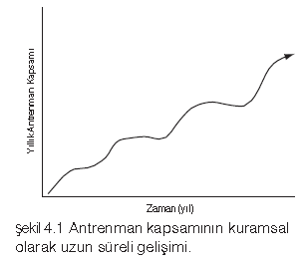
Sporcu daha antrenmanlı bir düzeye geldiğinde, verim düzeyini geliştirmek için gerekli olan fizyolojik uyumları sağlamak ama­cı ile daha fazla antrenman kapsamına gereksinmesi bulunmaktadır (79,82,83). Yeni başlayanların ve üst düzey sporcuların karşılaştırılması, üst düzey spor­cuların daha büyük antrenman kapsamlarını gerçek­leştirebildiklerini göstermektedir (65). Zamana bağlı olarak antrenman kapsamının gelişimi, aerobik dayanıklılık, kuvvet ve çabuk kuvvet ve takım sporları sporcularında önem kazanmaktadır. Ayrıca teknik ve taktik becerilerin arttırılmasında yüksek sayılardaki tekrarların, verim düzeyini arttırmasından dolayı da, antrenman kapsamı gerekli olmaktadır.

Slide 8
Sporcunun antrenman kapsamını arttırmak için çok sayıda yöntem bulunmaktadır. Bunlardan etkili olan üç yöntem aşağıda belirtilmiştir:
Antrenman yoğunluğun (sıklık) arttırılması
Antrenman birimlerindeki kapsamı arttırmak ve
Her ikisini de birlikte arttırmak.
Araştırmacılar, bir aşırı antrenman durumuna neden olmadan, olanaklı olduğu kadar antrenman sıklığının arttırılmasını önemli olarak görmektedirler (35,78). Başka araş­tırmacılarda çok sıklıkta uygulanan antrenmanlara bağlı olarak daha yüksek düzey­de uyumlar sağlandığını göstermektedirler (35,37,82). Ayrıca bir antrenman gününde, antrenman birimlerinin sayısının arttırılması da olumlu fizyolojik yararlar sağlamaktadır (37,82,83). Üst düzey sporcularda, haftada 6-12 antrenman biriminin her antrenman gününde, çok sayıda antrenman birimi uygulanması ile gerçekleştirilmesi çok sık karşıla­şılan bir durum olarak karşımıza çıkmaktadır (2-5,34,42).

Slide 9
Sporcunun çok yüksek antren­man kapsamlarından sonra toparlanma yeteneği; antrenman planlamasında ne kadar yükseklikte bir kapsamın kullanıldığı ile yakın ilişkili olarak değişmektedir (65). Üst düzey sporcular antrenman yüklenmelerinden sonra daha çabuk toparlandıklarından dolayı yüksek antrenman kapsamlarına dayanabilmektedirler (65).
Sporcuların antrenman için kullandıkları süre, yıllar boyunca artış göstermektedir. Ör­neğin, Abadjiev ve Faradjiev (6), Bulgaristan'daki haltercilerin antrenman kapsamlarını 1966-84 yılları arasında 800 metrik tondan 5.800 metrik tona diğer bir değişle %625 ora­nında arttırdıklarını belirtmektedirler. Fiskerstrand ve Seiller (28), uluslararası düzeydeki Norveçli kürekcilerin 1970-2000 yılları arasında antrenman kapsamlarını %22 oranında arttırdıklarını belirtmektedir. Antrenman kapsamını en üst düzeye çıkarmak önemli olma­sına karşın; antrenman kapsamı: spor dalına, antrenman hedeflerine, sporcunun gereksi­nimlerine, sporcunun antrenman yaşına, sporcunun gelişim düzeyine ve yıllık antrenman evresine bağlı olarak değişiklik göstermektedir.

Slide 10
SERTLİK (YEĞİNLİK, ŞİDDET, INTENSITY)
Sertlik (yeğinlik, şiddet), gerçekleştirilen işin niteliğini belirleyen diğer önemli bir antren­man bileşeni olarak görülmektedir. Komi (43,44)‘ sertliği, hareket sırasındaki kuvvet ya da hız ile güç çıktısı (diğer bir değişle bir birim zaman içerisinde yapılan işi ya da enerji tüke­timi) arasındaki ilişki olarak tanımlamaktadır. Bu tanıma göre daha yüksek birim zama­nı başına sporcu daha yüksek düzeyde çalışma gerçekleştirmektedir (20,69,79). Sertlik, sinirsel uyarım kuvvetinin bir işlevidir. Yüksek sertlik gerektiren yüklenmelerde (örneğin, yüksek güç çıktıları ve yüksek dış yüklerde) daha büyük sinir kas uyarımları gerekmekte­dir (36). Sinir kas uyarımları; dış yüklere, uygulama hızına, yorgunluğun büyüklüğüne ve alıştırmanın biçimine göre değişmektedir (36). Diğer bir etmen ise alıştırmaların ortaya çıkardığı, psikolojik gerginlik düzeyi olmaktadır. Psikolojik etmenler daha düşük fiziksel etkinliklerde konsantrasyonu sağlarken, daha yüksek düzeyde fiziksel etkinliklerde ise psi­kolojik gerginlikler ortaya çıkartmaktadır.

Slide 11
Antrenman sertliğinin değerlendirilmesi, antrenmana ve spor dalına özgü olarak değiş­mektedir. Hız ile ilgili etkinliklerde metre bolü saniye, bir dakikada hareketi gerçekleştirme oranı (güç çıktısı) ya da watt olarak ölçülmektedir. Kuvvet alıştırmalarında antrenman sertliği genel olarak kilogram, kilogram metre (kgm) (yer çekimine karşı bir kilogram ağır­lığın 1 metre kaldırılışı) ya da güç çıktısı olarak ölçülmektedir. Takım sporlarında ise oyun sertliği, genellikle ortalam kalp hızı, anaerob eşik ile ilişkili kalp hızı ya da maksimum kalp atımının yüzdesi ile ölçülmektedir (13,33,79).
Antrenman planı içerisinde, antrenmanın değişik evrelerinde uygulanan mikro döngü­lerde çok değişik sertlikte yüklenmeler ile uygulamalar gerçekleştirilmektedir. Antrenman sertliğini belirlemek ve ölçmek için birçok yöntem kullanılmaktadır. Örneğin, bir dirence karşı ya da yüksek hızlarda gerçekleştirilen etkinliklerde, antrenman sertliği en iyi verim düzeyinin bir yüzdesi olarak hesaplamada kullanılmaktadır (68). En iyi verim düzeyi, mak­simum sertlik düzeyini, belirlemektedir.

Slide 12
Örneğin, bir sporcu 100 m koşusunda 10 sn'lik bir verim düzeyine sahipse bunun anlamı, 10 m/sn'lik bir hızdır. Buna karşın sporcular daha kısa mesafelerde daha yüksek bir hız ortaya koyduklarında (örneğin 10.2 m/sn), antrenman sertliği maksimal hızın %100'den daha yüksek olduğundan dolayı maksimal üstü (süpermaksimal) olarak değerlendirilecektir (çizelge 4.1).
Çizelge 4.1 de gösterilen antrenman sertliği bölgelerine göre yapılan kuvvet alıştırmalarında-; maksimum düzey­den fazla bir değerde örneğin, %105 den daha fazla olarak yapılan izometrik ya da ek­santrik kas çalışmalarında, antrenman sertliği de maksimal üstü (süpermaksimal) ola­rak değerlendirilecektir. Buna karşın dayanıklılık sporlarında (örneğin, 5000-10000 m) sporcular, daha kısa mesafeleri daha yüksek hızlarda geçerek, gerçek yarış sırasında elde edilen ortalama hızın %125'i oranında daha fazla bir antrenman sertliği ile maksimal üstü yüklenmeler oluşturmaktadırlar.

Slide 13
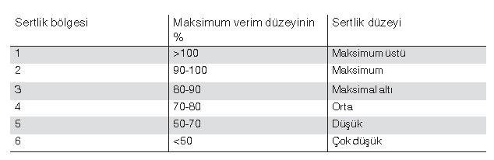
Çizelge4.1 Sürat ve Kuvvet Alıştırmaları İçin Sertlik (şiddet, yeğinlik) Yüzdeleri
Antrenman sertliğini ölçmenin diğer bir yöntemi ise etkinlikleri gerçekleştirmek için kul­lanılan birincil enerji sistemlerinin belirlenmesine dayanmaktadır (20,69,74). Antrenman sertliğini belirlemek için antrenmana verilen biokimyasal tepkilere bağlı olarak 6 sertlik sınıfında değerlendirme yapılmaktadır (çizelge 4.2).

Slide 14
Sertlik bölgesi 1: Bu sertlik bölgesinde uygulanan etkinliklerde neredeyse sadece ana-erobik metabolizma kullanılmakta ve alıştırmalar en fazla 6 saniye içerisinde gerçek­leşmektedir (örneğin silkme, koparma, gülle atma, Amerikan futbolunda ortalama oyun süresi, disk atma). Bu sertlik bölgesinde uygulanan alıştırmalarda, en yüksek düzeyde güç çıktısı ve buna bağlı olarak da en yüksek oranlarda sertlik uygulaması görülmektedir (20,79). Bu sertlik bölgesinde yapılan çalışmaların sertliği -sporcunun V02max düzeyinden (maksimal oksijen tüketimi) önemli ölçüde daha yüksek olma­sından dolayı, yapılan çalışmalarda öncelikli olarak anaerob enerjinin kullanılması gerekmektedir. Bu bağlamda fosfojen (ATP-PC) sistemi, bu sertlik bölgesinde kulla­nılan birincil enerji kaynağı olmaktadır

Slide 15
ATP-PC sistemi, ATP-PCr'nin kas yedeklerine dayanmaktadır ve çok kısa süreler için enerji sağlamaktadır (79). Anaerobik enerji­nin kullanımı sırasında -aerobik mekanizmaların yeterli oksijeni sağlayamamasından dolayı- çok kısa süreler içerisinde yüksek düzeyde bir oksijen açığı ortaya çıkmaktadır (24,79). Buna bağlı olarak da oksijen tüketimi artmakta ya da alıştırma sonrası aşırı oksijen tüketimi (EPOC) olarak tanımlanan, ATP ve PCr yedeklerini sağlamak için antrenman sonrası bir oksijen tüketimi dönemi oluşmaktadır. Bu sertlik bölgesinde uygulanan antrenman sertliği, kaslarda ATP ve PCr yedeklerine bağlı olarak değiş­mektedir (79).

Slide 16
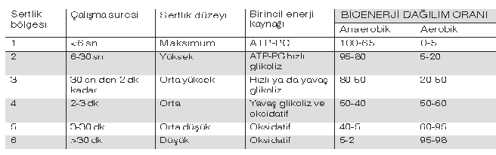
Çizelge 4.2 Bio Enerji Kaynakları Temelli Sertlik Bölgeleri

Slide 17
Sertlik bölgesi 2: İkinci sertlik bölgesinde -diğer bir değişle yüksek sertlikli bölgede-, yapılan etkinlikler tam olarak anaerobik enerji kullanımına dayanmaktadır ve 6-30 sn arasındaki etkinlikleri içermektedir (örneğin, atletizmde 100-200 m sprint koşula­rında, yüzmede sprint). Bu bölgede birinci sertlik bölgesinde olduğu gibi enerji tüke­timi çok hızlı olmakta ve aerobik metabolizma ile karşılanamamaktadır. Bu nedenle, enerji gereksinimleri ATP-PC ve hızlı glikolotik sistemden karşılanmaktadır (79). ATP yedeklerinin çok hızlı bir biçimde boşalmasından dolayı PCr, enerji için destek ola­rak kullanılmaktadır. Yüksek sertlikli alıştırmalarda, başlangıçtan sonraki ilk 10 sn içerisinde ATP tüketimine destek sağlamak için PCr'nin kullanımı %50 oranında art­maktadır. Buna karşın 30 sn sonra PCr'nin ATP üretimine katkısı çok azalmaktadır.

Slide 18
Bu nedenle bu bölgedeki sertlik düzeyinde 10-30 sn arasında süren alıştırmalarda enerji, kan glikozun ve kaslarındaki yedeklerinden aşamalı bir biçimde artarak sağ­lanmaktadır (53). Bunun nedeni ise -alıştırmanın süresine ve sertliğine bağlı ola­rak- laktik asit birikiminin önemli düzeyde artmasından dolayı enerji gereksiniminin hızlı glikoliz ile sağlanmasından kaynaklanmaktadır (53-79). Bu sertlik bölgesindeki alıştırmalarda artan laktik asit üretiminin bir sonucu olarak da önemli düzeyde bir EPOC durumu da ortaya çıkmaktadır.

Slide 19
Sertlik bölgesi 3: Orta-yüksek sertlikli ve 30 sn 2 dk arasında gerçekleştirilen etkinlik­lerdir (örneğin, 400 m koşu, 800 m koşu, 1 km pistte bisiklet). Bu etkinlikler, ağırlıklı olarak anaerobik enerji ile gerçekleştirilmekte, özel olarak da hızlı ve yavaş glikolotik sistemleri kullanmaktadırlar. Etkinliklerin süresi 30 sn'den 2 dk'ya doğru yaklaştıkça, yavaş glikolotik sistemin etkinliği de artmaktadır. Bu sertlik bölgesindeki etkinlikler­de, sürat ve yüksek sertlikli alıştırma dayanıklılığı (YSAD), birincil olarak gerçekleş­tirilmektedir.
Uygulanan etkinliklerin sertliği ve süresine bağlı olarak, metabolik bir tepki sonucu, laktik asit birikimi ortaya çıkmaktadır (53). Bu bölgede yapılan etkinliklerdeki verim düzeyini sınırlayan ATP-PCr ve kas glikojeni gibi enerji yedeklerinde azalmalar görülmektedir. Verim düzeyindeki bu düşmenin nedeni büyük bir olasılıkla laktik asit birikiminin oluşmasından kaynaklanmaktadır.

Slide 20
Sertlik bölgesi 4: Dördüncü sertlik bölgesindeki etkinlikler 2-3 dk arasında sürmek­tedir. Bu bölgedeki sertlik düzeyi ise orta sertlikte ve yavaş glikoliz ve oksidatif meta­bolizmanın karışımından gerekli enerjinin sağlandığı uygulamaları içermektedir. Bu bölgede kullanılan alıştırmalarda enerji kaynakları, anaerob mekanizmadan, aerobik mekanizmaya geçmeye başlamaktadır. Bu bölgedeki çoğu etkinlikte, aerobik ve ana­erobik enerji sistemleri, birlikte kullanılmaktadır.

Slide 21
Sertlik bölgesi 5: Bu bölgedeki etkinlikler 3-30 dk arasında uygulanmaktadır (örneğin bisiklette takip, bisiklette takım yarışması, 2000 m kürek, 1.500 m koşu, 400 m karışık yüzme). Bu sertlik bölgesinde kullanılan etkinliklerde; birincil enerji kaynağı, aerobik enerji sistemidir ve bu etkinlikler, orta-düşük sertlikte uygulanmaktadır. Kalp kan dolaşım sistemi; bu etkinliklerde başarı için belirleyici olmaktadır.
Bunun nedeni ise oksijenin, enerjinin sağlanmasında önemli bir rol oynamasından kaynaklanmak­tadır (20). Bu bölgedeki yarışma dalları özellikle uzun süreli yarışma dallarıdır- ve en üst düzeyde verime ulaşmak için de özel yarışma stratejilerinin uygulanmasını gerekmektedir (79). Bu dallarda enerji sağlanımı (örneğin, kas ve karaciğer glikojeni, yağ depoları), verim düzeyini öncelikli olarak sınırlayan etmenler olarak görülmek­tedir (79).

Slide 22
Sertlik bölgesi 6: Bu son bölgedeki etkinlikler ise düşük sertlikli uygulamalardır ve oksidatif metabolizma birincil olarak kullanılan enerji kaynağı (örneğin maraton, triatlon, bisiklette yol yarışları) olarak görülmektedir (79). Conley (21), bu etkinliklerdeki V02max güç çıktısının, maksimal anaerobik alıştırmalar sırasındaki doruk güç çıktısının %25-35 oranında olduğunu belirtmektedir. Bu etkinliklerdeki başarı düzeyi, kalp kan dolaşım sistemi etkinliğine ve oksidatif sistemden uygun bir düzeyde enerji sağlanmasına bağlı olarak değişmektedir.
Bu bağlamda bu türden etkinlikler­de enerji sağlama düzeyi, verim düzeyini sınırlayıcı bir etmen olarak belirleyici olmak­tadır. Etkinliğin süresi arttıkça, kan glikozu ve kas glikojen düzeyinde azalmaya yol açmaktadır. Bunlara bağlı olarak da yağ depolarından enerji kazanımı artmaktadır. (53). Glikojen yedeklerinin boşalmasına bağlı olarak antrenman sertliğini korumak­ta zorlaşmaktadır. Bu nedenle antrenman sırasında karbonhidrat tüketiminin ko­runmasının verim düzeyini için önemli olduğunu belirtilmektedir.

Slide 23
Dayanıklılık sporcuları (22,28,66) ya da takım sporcuları (13,33,79) ile antrenman ya­parken antrenörle, sertliğin belirlenmesi için kalp atım hızını (nabız), bir gösterge olarak kullanmalıdırlar. Kalp atım düzeyi, yüklenmeye ve oksijen tüketimine bağlı olarak artmak­tadır (54,66). Bu yüksek ilişkiden dolayı kalp atım hızı, aerobik dayanıklılık antrenmalarında sertliği belirlemek için çok kullanılmaktadır. Kalp atım hızına bağlı antrenmanın et­kinliğini en üst düzeye çıkarmak için anaerobik ya da laktat eşiği ve V02maxgibi testlerde, sporcunun maksimal kalp atımını belirlemek amacı ile kullanılmalıdır. Her ne kadar bu testler gibi kesin bir sonuç vermese de yaşa bağlı maksimum kalp atım değerinin belirlen­mesi ile de sporcunun maksimal kalp atım değerleri belirlenmektedir.
Maksimum kalp atım hızı = 220- yaş
Maksimal kalp atım hızının belirlenmesinden sonra maksimal kalp atım hızı temel alı­narak, kalp atımına bağlı antrenman bölgeleri de belirlenmelidir (çizelge 4.3 ve 4.4).

Slide 24
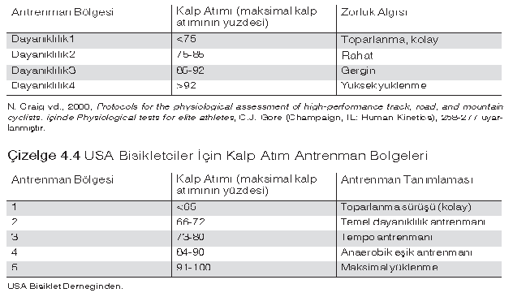
Çizelge 4.3 Avusturya Spor Enstitüsünün Erkek Bisikletçilerde Kalp Atımı Antrenman Bölgeleri İçin Önerdiği Değerler

Slide 25
Faria ve diğerleri (26), bireysel anaerobik eşik (BAE) değerini belirlemenin, kalp atımına bağlı antrenman bölgelerini belirmek ve geliştirmek için önemli bir gösterge olduğunu belirt­mektedir. Temel antrenman bölgesi, aerobik fitnes gelişimini sağlamak için kullanılırken, gelişim bölgesi ise laktatta dayanıklılığın arttırılması için kullanılmaktadır (26). Temel antrenman bölgesinin belirlenmesi, dakikada BAE-50 atım ile BAE-30 arasında değerin belirlenmesi ile hesaplanmalıdır.
Örneğin bir sporcunun BAE değeri 170 ise temel ant­renman bölgesi, dakikada 120-140 atım düzeyinde olmalıdır. Gelişim antrenman bölgesi ise dakikada BAE-5 atım ile dakikada BAE+5 atım değerlerine göre hesaplanmaktadır. Örneğin, BAE'nin 170 olduğu gelişim antrenman bölgesi değerleri, dakikada 165-175 atımdır. Faria ve diğerleri (26), gelişim antrenman bölgesinin temel antrenman bölgesinin uygulanmasının ardından ve yarışma döneminde kullanılmasını önermektedirler.

Slide 26
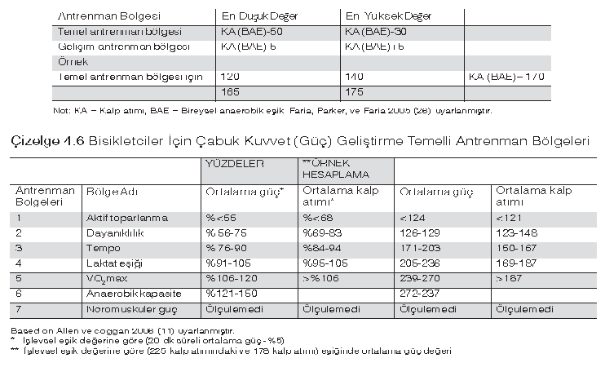
Çizelge 4.5 Bireysel Anaerobik Eşik Değeri Temelli Kalp Atım Antrenmanı Bölgeleri

Slide 27
Bisiklet sporunda, antrenman sertliğinin belirlenmesi ise güç çıktısının ölçülmesi ile ger­çekleştirilmektedir (11,40). Güç temelli antrenman planlaması kullanıldığında, sporcular öncelikli olarak işlevsel eşik değerlerini belirlemelidirler. İşlevsel eşik değeri ise pistte yapı­lan 20 dk'lık bir deneme sürüşü sırasında elde edilen ortalama güç değerinden %5 oranın­da düşük bir değer olarak hesaplanmaktadır (11).
Bu hesaplamalardan yola çıkarak da 7 antrenman bölgesi oluşturulmuş ve bu bölgeler antrenman planının geliştirilmesi için kullanılmaktadır (çizelge 4.6). Yüksek sertlikli antrenmanlar, hızlı bir gelişme sağlamasına karşın sağlam olmayan bir uyum düzeyi, düşük düzeyde bir gelişim, aşırı zorlamalı bir antrenman durumu ve verim düzeyinde durgunluk ortaya çıkartabilmektedir. Bunun tersine, düşük düzeydeki antren­man yüklenmeleri, yavaş gelişim düzeyi ve fizyolojik uyum için daha az uyarım ortaya çıkarmaktadır.

Slide 28
Buna bağlı olarak da yüksek sertlikli uygulamalara göre daha düşük bir gelişim oranı sağlamaktadır. Bu bağlamda; antrenman planları fizyolojik uyumlar ve verim gelişimini uyaracak bir biçimde kapsam ve sertlik arasında düzenli bir biçimde ger­çekleştirilen değişimleri sağlaması gerekmektedir.
Antrenman sertliğinin mutlak sertlik ve göreceli sertlik olarak tanımlanan iki biçiminden söz edilmektedir. Mutlak sertlik ile alıştırmanın uygulanması sırasında gerekli olan maksimum sertlik yüzdesi anlaşılmaktadır. Göreceli sertlik ile uygulama yapılan antrenman evresin­deki, mikro döngülerde, antrenman birimlerinde mutlak sertliğe ve genel antrenman kapsamı ile bağlantılı olarak belirlenen uygulama sertliği değeri olarak tanımlanmaktadır.

Slide 29
KAPSAM VE SERTLİK ARASINDAKİ İLİŞKİ
Antrenman sürecinin yönlendirilmesinde temel olan bir etmen ise kapsam ve sertlik ara­sındaki sürekli değişimin düzeyini belirlemektir (79). Antrenman planlamasında, fizyo­lojik uyum ve verim düzeyi üzerinde, değişimler sağlamasından dolayı- kapsam ve sertlik değişimi, dönemleme için temel yaklaşımı oluşturmaktadır (60). Bu değişkenler arasında­ki etkileşime bağlı olarak antrenman dönemlemesi ile antrenman kapsamı ve sertliğinin, dalgalı bir biçimde yönlendirilmesi ile en üst düzeyde verim hedeflerine ulaşılmaya çalışıl­maktadır (79).

Slide 30
Antrenman kapsamı ve sertliği çoğu koşulda birbiri ile ters ilişkilidir. Ör­neğin, antrenman sertliği yüksek ise genel olarak antrenman kapsamı düşük olmaktadır. Antrenman süreci içerisinde bu öğeler farklı fizyolojik uyum ve verim etkisi sağlamasın­dan dolayı- değişik oranlarda ortaya çıkmaktadır. Buna karşın antrenmanın hem nitelik, hem nicelik açısından, yeterli düzeyde olması gerekmektedir. Antrenmanda uygulamala­rın başarı olması için hem kapsam, hem de sertliğin ayrı olarak değerlendirilmesi uygun bir yaklaşım olarak görülmemektedir.

Slide 31
Bu açıdan da hem kapsam, hemde sertliğin birlikte değerlendirilmesi, nitelikli bir antrenmanın göstergesi olarak kabul edilmektedir (79). Bü­yük iş yüklerinde (örneğin, antrenman sertliğinin yüksek ve uzun süreli olarak uygulandığı), Dayanıklılığı geliştirmek için uygulanan yüksek iş yükleri, çalışma kapasitesinin temelleri­ni yaratma, antrenman etkilerinin süresini ve sağlamlığını sağlamakta, özel ve teknik hazır­lık için yoğun bir uygulama ortamının temellerini arttırmaktadır (79).
İş yükünü arttırmak için birçok yaklaşım bulunmaktadır, (a) Her setteki tekrar sayısın arttırmak ya da antren­man sertliğini düşürürken, antrenman mesafesini arttırmak, (b) set sayısını, alıştırma sa­yısını ya da her ikisini birlikte arttırmak, (c) antrenman yoğunluğunu değiştirmek (örneğin, antrenman sıklığını, mikro döngü ya da antrenman gününde değiştirmek).

Slide 32
Bu yöntemleri kullanarak iş yükünü arttırmak için verilecek iyi bir örnek, uzun mesafe yüzmedir. Yüzücüler antrenmanın hazırlık döneminde, antrenmanın kapsamını, antrenman sayısını arttırarak yükseltmekte, mesafe ya da interval antrenman kullanarak, yüklenme yoğunluğunu arttırmaktadır (örneğin, yüksek kapsamlı antrenman sıklığını arttırmak gibi ) (62).
Antrenman kapsamı artarken antrenman sertliğinde bir düşüş olmaktadır. Buna karşın bu düşük sert-likli, yüksek kapsamlı antrenman aynı zamanda yüksek sertlikli çalışmalar için de temelleri oluşturmaktadır (62,79).

Slide 33
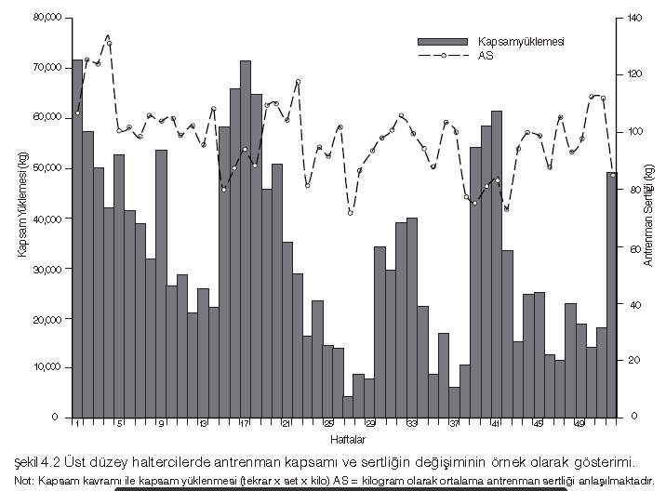

Slide 34
Yıllık antrenman dönemlemesinde kapsam ve sertlik arasında yapılan değişimler, ant­renman evrelerine bağlı olarak da değişmektedir (şekil 4.2). Birçok sportif etkinliklerinde -kapsam ve sertlik arasındaki değişimlere bağlı olarak- teknik, taktik ve fiziksel antrenman evrelere göre değişen biçimlerde uygulanabilmektedir. Örneğin, antrenmanın hazırlık dö­neminin ilk evrelerinde yüksek iş yükü kullanılarak, fiziksel antrenmanın gelişimi öne çık­maktadır. Yüksek iş yükü ile çalışma, antrenman sertliğinin azalması ile birlikte antrenman kapsamında bir artış yolu ile gerçekleşmektedir. Antrenman sürecinde, antrenman dönem­lerindeki ilerlemeye bağlı olarak fiziksel antrenman kapsamı düşerken, antrenman sertliliği de artmaktadır.

Slide 35
Aynı zamanda taktik ve teknik antrenman daha fazla uygulanmasına da başlanılmaktadır Eğer iş yükü çok yüksek ise sporcunun hazırlanma düzeyi, biriken yorgun­luğa bağlı olarak düşmektedir (65,79,81,82). Buna karşın sporcular, sürekli olarak yüksek kapsamlı bir antrenman uygularlarsa, dinçlik düzeyi azalmakta dolayısıyla da verim düzeyi istenilen bir düzeyde geliştirilememektedir. Eğer antrenman sertliği artırıImaz ise sporcular sürekli olarak yarışmalar için gerekli olan antrenman sertliği düzeyinin altında bir sertlikte çalışma durumunda kalmaktadırlar. Bu nedenle, yıllık antrenman planının her aşamasın­da, antrenman kapsamı ve sertliği arasındaki ilişki göz önüne alınması gerekmektedir.

Slide 36
Antrenman kapsamı ve sertliğinin uygun bir biçimde birleşiminden oluşan optimal bir iş yükünü belirleme, spor dalının özelliklerine, yıllık antrenman planının dönemine, sporcu­nun gelişim düzeyine bağlı olarak gerçekleşmektedir. Nitelikli bir biçimde oluşturulmuş antrenman kapsamı ve sertliği, bu karmaşık süreci biçimlendirmeyi kolaylaştırmaktadır. Örneğin, halterde antrenman kapsamını (set, tekrar ve kilonun çarpılmasında oluşan) ve antrenman sertliği (örneğin, toplam tekrar sayısının, yüklenme kapsamına bölünmesi ya da maksimum kapasitenin yüzdesi), göreceli olarak çok kolay bir biçimde saptanmakta­dır.

Slide 37
Çok sayıda takım sporunda ve cimnastik gibi sporlarda, bu değişkenlerin doğru bir biçimde belirlenmesi zor olmaktadır. Bu spor dallarında -toplam hareket sayısı, teknik öğelerin sayısı, tekrarlar ve mesafelerin belirlenmesi ile- antrenman kapsamı saptanmak­tadır. Diğer bir uygulama biçimi ise antrenman biriminin, nitelikli bir biçimde uygulanan süresi ya da becerilerin tekrar sayısını belirlemektir. Bu spor dallarında antrenman sertliği, uygulanan etkinlikteki hız değerleri ya da antrenman etkinliğindeki kalp hızı ya da ortala­ma kalp atım hızı değerlerine göre belirlenmektedir.

Slide 38
Kapsam ve Sertlik Artışının Özellikleri
Günümüzde uluslararası düzeyde sporcuların yaptıkları çalışma miktarı, son 30-50 yıl boyunca aşamalı bir biçimde artış göstermiştir (6,28). İş yükündeki bu artışın sağlanması ise antrenman yoğunluğu, bireysel antrenman birimi kapsamı, mikro döngü kapsamı ve tüm bu değişkenlerinin büyük antrenman yüklenmeleri ile yıllık antrenman planı içeri­sinde arttırılması yolu sağlanmaktadır. Bu sporcuların çoğu, antrenman yüklenmelerini, antrenman sıklığının artışı, mikro döngü sırasındaki antrenman sıklığının artışı (haftada 8-12 antrenman birimi) ve belirgin bir biçimde aynı gün içerisinde çok sayıda antrenman birimini (örneğin, 2-8) kullanarak sağlamaktadırlar (24,34,37,42,82,83). Antrenman yo­ğunluğunun arttırılmasının, fizyolojik uyum ve verim düzeyi açısından çok sayıda yararı olmasına (35,63,82,83) karşın antrenman yüklenmesindeki artışlar (kapsam, sertlik) ve antrenman yoğunluğu (sıklığı) artışı aşamalı ve düzenli bir biçminde yönlendirilmek zo­rundadır (bölüm 2).

Slide 39
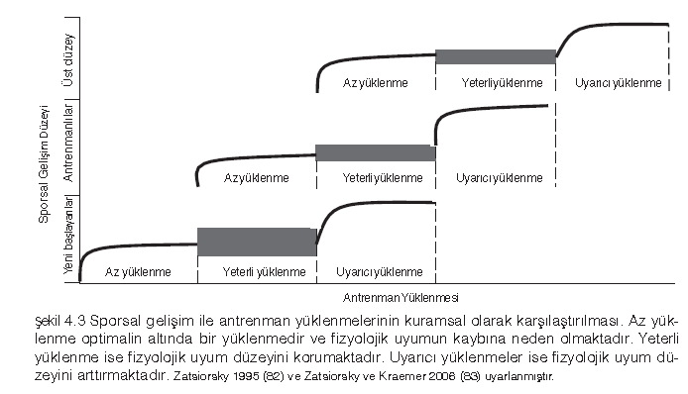

Slide 40
Sporcu daha antrenmanlı bir düzeye geldikçe daha önce uyarıcı bir yüklenme (fizyolojik değişikliklere neden olacak düzeyde bir antrenman yüklenmesi) sağlayan antren­man yüklenmesi, antrenmanın bu döneminde sadece koruyucu bir yüklenme (fizyolojik uyumları korumayı sağlayan yüklenmeler) ya da azaltılmış yüklenmelere (fizyolojik uyum düzeyini korumak için yeterli olmayan ve fizyolojik uyum kaybı oluşturan yüklenmeler) dönüşmektedir (82,83) (şekil 4.3). Örneğin, yeni başlayan sporcularda en uygun düzeyde kuvvet kazanımının sağlanması için uygulanacak kuvvet programı, haftada 3 gün olma­lıdır (63,67). Buna karşın daha çok gelişmiş sporcularda ise daha sık (örneğin, haftada 4-8 antrenman birimi) kuvvet antrenman birimi uygulaması, antrenman uyaranlarını en üst düzeye çıkarabilmek için kullanılmalıdır. Sporcular geliştikçe, antrenman çeşitlemeleri daha da fazlalaşacaktır.

Slide 41
Antrenman çeşitlemeleri değişimi ise antrenman yüklenmesinin artışı (kapsam ve sertlik), antrenman yoğunluğu ve dönemlere bağlı olarak etkinliklerin ve alıştırmaların değiştirilmesi ile sağlanmaktadır (35,39,79).
Antrenman yüklenmelerindeki bu değişimler, ani olmamalıdır ve aşırı erişim ya da yoğunlaştırılmış yükleme yaklaşımları kullanılarak gerçekleştirilmelidir. Sporcular daha antrenmanlı bir düzeye gelip, çalışma kapasitelerini arttırdıklarında, antrenman yüklenmelerinin düzenli bir biçimde doğrusal ol­mayan yüklenmelerle geliştirilmesi gerekmektedir.
Antrenörler, antrenman yüklenmesini arttırmaya çalışırlarken, geçmiş antrenman uyu­mu etkilerini de göz önüne alarak, çok dikkatli bir biçimde değişiklikler yapmalıdırlar. Ant­renman yüklenmelerini kapsam ve sertliğin değişimi ile arttırma sırasında antrenörler çok sayıda yaklaşımı kullanabilmektedirler.

Slide 42
Antrenman kapsamını değiştirme yaklaşımları:
Antrenman biriminin süresinin arttırılması: Bu yaklaşım özellikle dayanıklılık spor­cularında yararlı olmaktadır. Örneğin, sporcu 60 dk süreli üç antrenman birimi uygularken, antrenman birimlerinin süresini 90 dk'ya çıkartarak bir kapsam artışı sağlamaktadır. Giderek, aşamalı bir biçimde sporcunun antrenman kapsamı arttı­rılmaktadır.
Haftalık antrenman yoğunluğunun artışı: (diğer bir değişle antrenman biriminin sık­lığı ya da sayısının arttırılması) Örneğin, sporcular haftada üç antrenman birimi uygularken, bunu haftada beş güne çıkartarak, antrenman yoğunluklarını artıra­bilmektedirler. Diğer bir olasılık da antrenman günü içerisindeki antrenman birimi sayısının arttırılmasıdır. Örneğin, sporcu haftada üç gün antrenman yapıyorsa, bu antrenman düzenindeki her gün bir antrenman birimi uyguladığı yaklaşımını, günde iki antrenman birimine çıkartarak, toplam antrenman birimi sayısını, haftada altıya çıkarmaktadır.

Slide 43
Bir antrenman birimindeki tekrarların, setlerin, alıştırmaları ya da teknik öğelerin sayısının arttırılması.
Mesafenin ya da her alıştırmadaki tekrarların süresinin arttırılması.
Antrenman sertliğini değiştirme yaklaşımları:
Belirli bir mesafede hareketlerin hızının arttırılması ya da taktik alıştırmalarda uygu­lamanın hızının ya da çabukluğunun arttırılması.
Kuvvet antrenmanlarında yüklenmenin arttırılması (ağırlık ya da direncin).
Antrenman etkinliklerindeki güç çıktısının arttırılması.
Tekrarlar arası ya da taktik alıştırmalar arasındaki dinlenmelerin azaltılması.
Dayanıklılık, interval ya da taktiksel çalışmaları, maksimal kalp atım yüzdesine göre düzenleme.
Sporcunun antrenman planına uygun olarak ve sporcunun gelişimine engel olma­dan katılınan yarışma sayısının arttırılması.
Birçok etmen, antrenman sertliğinin değişmesi üzerine etkide bulunmaktadır. Bu et­menlerden (a) spor dalı özellikleri, (b) antrenman ya da çalışma ortamı ve (c) sporcunun verim düzeyi etmenleri etkide bulunmaktadır.

Slide 44
• Spor Dalı Özellikleri: Her bir sporsal etkinlik, farklı fizyolojik uyumları ortaya çıkart­maktadır. Maksimal sürat, kuvvet ya da çabuk kuvvet önemli oluğu spor dallarında (halter, atma, sprint gibi) anaerobik enerji etkinliklerini gerektiren, yüksek düzey­de fizyolojik yüklenme yaratan, etkinlikler ile gerçekleştirilmektedir. Bunun tersine ise dayanıklılık sporlarında (koşu, ,uzun mesafe bisiklet, triatlon), düşük sertlikli güç çıktılarının bir sonucu olarak aerobik enerji kaynakları ile gerçekleştirilmekte­dir (21,79). Teknik ustalığın önemli olduğu (cimnastik, dalma, senkronize yüzme) spor dallarındaki sertlik, gerçekleştirilen becerilerin zorluğuna ve bu etkinliklerin ger­çekleştirilmesinde gerekli olan birincil enerji sistemine bağlı olarak belirlenmekte­dir. Çoğu durumda bu etkinlikler, anaerobik enerji sistemlerine dayanmakta, yüksek güç çıktıları ya da hızlı hareket etmeyi gerektirmektedir.

Slide 45
Bu nedenle, bu etkinlikle­rin çoğu yüksek sertlikli bir sertlik bölgesindeki etkinlikleri gerektirmektedir. Takım sporlarında, sertliğin sürekli olarak oyun akışına bağlı bir biçimde değişmesinden dolayı sertliğin belirlenmesi daha zor olmaktadır. Buna karşın; yine de, çoğu takım sporlarında yüksek sertlikli uygulamalardan dolayı anaerob enerji kullanımı öncelikli olmaktadır (bakınız çizelge 1.2 sayfa 26). Bu bağlamda sporcunun verim düzeyini geliştirebilmek için antrenman dönemlemesi sırasında değişik sertlik düzeylerinin ortaya çıkmasına bağlı olarak, antrenman sertlikleri düzenli bir biçimde, fizyolojik uyumu sağlamak amacı ile yönlendirilmiş olmalıdır.

Slide 46
Antrenman ve Yarışma Ortamı: Antrenman ve yarışma ortamı, bir antrenman biri­mindeki sertlik düzeyini etkilemektedir. Örneğin, kumda ya da tepe yukarı yapılan koşularda sertlik düzeyi anlamlı bir biçimde artmaktadır. Buna bağlı olarak da antrenman biriminde kalp hızında bir artış ortaya çıkmaktadır. Bisiklet, koşu ve buz pateninde takip etme yaklaşımları da sertlik düzeyi üzerine, yüksek düzeyde etkide bulunmaktadır. Örneğin tek başına sürüşlere göre bisiklette, diğer bir bisiklet sürücünün arkasında 39.5 km/saat hızda bir bisiklet sürme sırasında yaklaşık %7.5 oranında ortalama kalp hızında ve %14 oranında oksijen tüketiminde (V02) bir düşme olduğu belirtilmiştir (39). Böylece takip etme yaklaşımlarının, etkinliğin sertlik dere­cesini düşürdüğü ve çok hızlı bir biçimde hareket etme özelliğini de koruduğunu gös­termektedir. Ayrıca aerodinamik araçların (aero gidonlar, tekerlekler, deri giysiler) sürtünme kuvvetini azalttığından dolayı bisikletçilerde hareket süratinin aynı hızdaki uygulama sertliğine göre daha düşük sertlikte etkinliğin hızlı bir biçimde uygulanma­sı sağlanmaktadır (27).

Slide 47
Sporcunun Verim Hazırlığı: Sporcunun fiziksel gelişim düzeyi için kullanılan alıştırma­larla, sporcunun antrenman programının içeriğini belirlemektedir. Değişik antren­man düzeyindeki sporcular, aynı antrenman içeriği ile (örneğin, aynı iş yükü ile) ant­renman yaptıklarında, sporcular üzerinde farklı sertlik düzeylerininde uygulamadan kaynaklanan çok değişik fizyolojik uyum etkileri ortaya çıkmaktadır (bakınız şekil 4.3). Örneğin, üst düzeydeki bir sporcu için orta sertlikteki yüklenmeler, yeni başla­yanlar için maksimal üstü bir yüklenme olabilmektedir. Bunun tersine yeni başlayan atletler için orta sertlikte olan bir yüklenme de üst düzey sporcular için azaltılmış antrenman yüklemesi olabilmektedir. Bu yaklaşımlar, her sporcunun fizyolojik uyu­munu ve verim düzeyini geliştirmek için bireysel antrenman planlarının düzenlenmesi gerekli olduğu yaklaşımını da desteklemektedir.

Slide 48
Önceki bölümlerde önerildiği gibi kalp atım hızı, antrenmanda ortaya çıkan sertliğin belirlenmesi ve böylece de antrenman programlarının düzenlenmesi açısından kullanışlı bir araç olarak görülmelidir. Kalp atım hızı, antrenman sırasında ortaya çıkan, toplam zorlanmanın bir göstergesi olarak, antrenman sertliliğini belirlemek için de kullanılmakta­dır. Iliuta ve Dumitrescu (41) tarafından önerilen, denkleme göre hesaplanabilmektedir. Bu işlemin birinci adımı, aşağıdaki denklem ile bölümsel sertlik yüzdesini belirlemektir.

Slide 49
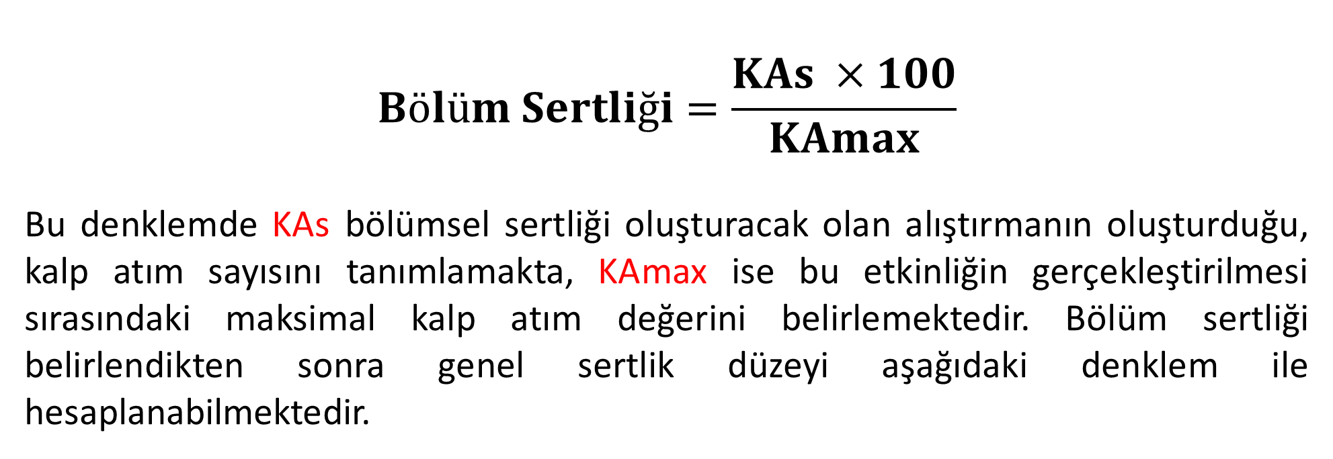
$$Bölüm Sertliği=\frac{KAs ×100}{KAmax}$$
Bu denklemde KAs bölümsel sertliği oluşturacak olan alıştırmanın oluşturduğu, kalp atım sayısını tanımlamakta, KAmax ise bu etkinliğin gerçekleştirilmesi sırasındaki maksimal kalp atım değerini belirlemektedir. Bölüm sertliği belirlendikten sonra genel sertlik düzeyi aşağıdaki denklem ile hesaplanabilmektedir.

Slide 50
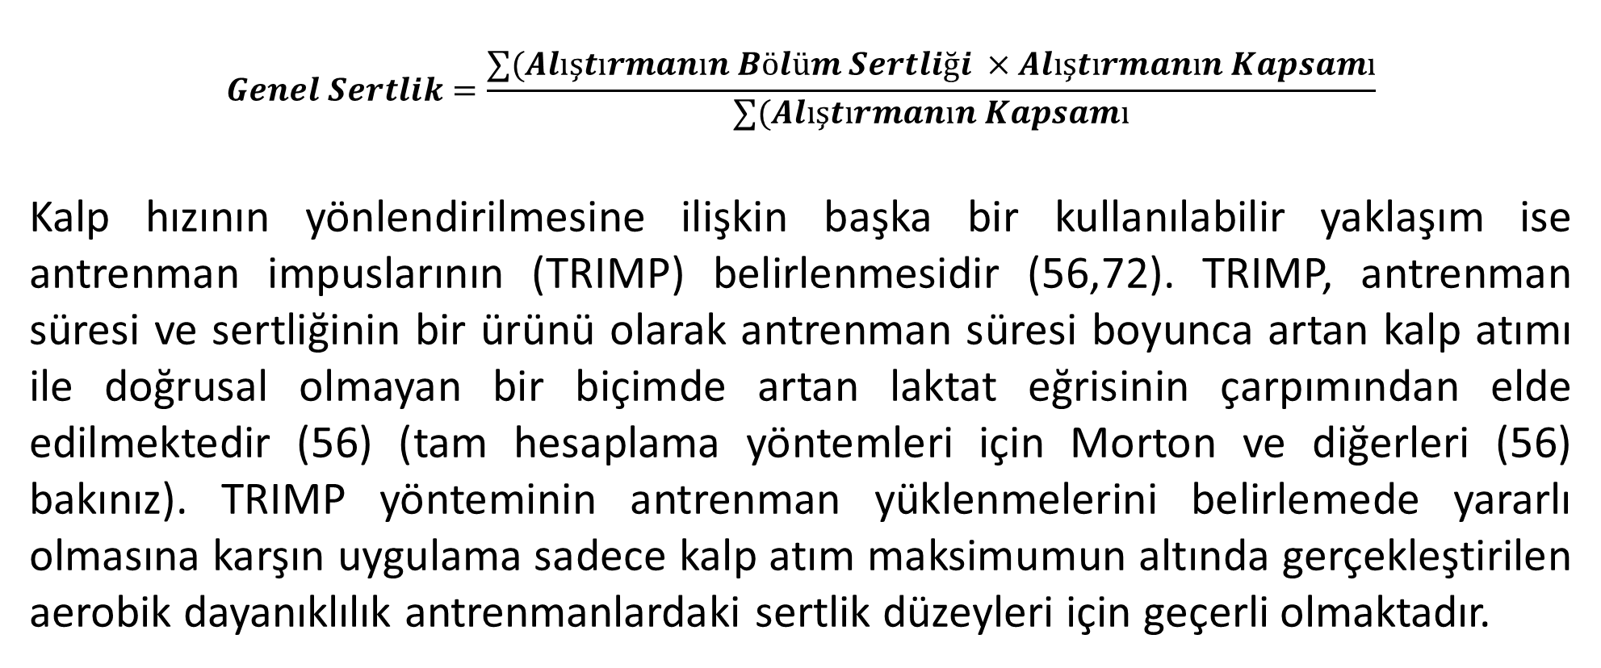
$$Genel Sertlik=\frac{∑(Alıştırmanın Bölüm Sertliği ×Alıştırmanın Kapsamı}{∑(Alıştırmanın Kapsamı}$$
Kalp hızının yönlendirilmesine ilişkin başka bir kullanılabilir yaklaşım ise antrenman impuslarının (TRIMP) belirlenmesidir (56,72). TRIMP, antrenman süresi ve sertliğinin bir ürünü olarak antrenman süresi boyunca artan kalp atımı ile doğrusal olmayan bir biçim­de artan laktat eğrisinin çarpımından elde edilmektedir (56) (tam hesaplama yöntemle­ri için Morton ve diğerleri (56) bakınız). TRIMP yönteminin antrenman yüklenmelerini belirlemede yararlı olmasına karşın uygulama sadece kalp atım maksimumun altında gerçekleştirilen aerobik dayanıklılık antrenmanlardaki sertlik düzeyleri için geçerli olmak­tadır.

Slide 51
Kapsam ve Sertlik Düzeyinin Derecelendirilmesi
Verim düzeyi, vücudun özel bir antrenman uyaranına uyum yeteneğinden dolayı ant­renman planına verilen tepkilere göre değişebilmektedir. Ayrıca verim düzeyi antrenmana bağlı olarak etkide bulunan, çeşitli genetik ve moleküler uyum özellikleri sonucu da or­taya çıkmaktadır (9,59). Sporcunun birincil amacı, antrenman uyaranları yardımı ile en üst düzeyde verim gelişimi elde etmektir. Bu bağlamda antrenman planlaması içerisinde antrenman uygulamaları, antrenmanın özel olma yaklaşımına göre özel olarak biçimlendirilmelidir. Antrenörler, spor dalına özgü bir biçimde bioenerji, mekanik ve hareket özelliklerini antrenman planlaması içerisinde yansıtmalıdırlar.

Slide 52
Ayrıca antrenman planının bireyselleştirilmesi de planın başarısı için temel olmaktadır. İş yükü ise yıllık plan içerisin­de antrenman kapsamı ve sertliği arasındaki ilişki göz önüne alınarak, sporcunun antren­mana dayanabilme yeteneğine göre biçimlendirilmelidir.
Uygun iş yükü gerekli düzeyde uygulanırsa, doğru fizyolojik tepkiler gelişmekte ve bu da verim düzeyinde artış sağlamak­tadır. Antrenmanda yüklenme oranı dış ve iç olarak iki biçimde değerlendirilmektedir. (38,64).
Dışyüklenme, antrenman kapsamı ve sertliğinin bir işlevidir. Dış yükler kapsam, sertlik ve antrenman uyaranlarının sıklığı gibi özellikler arasındaki ilişkilere dayanmaktadır. Bütün bu öğelerin ölçümü kolay olduğundan dolayı bunlar kolayca derecelendirilebilirler. Bu ve­riler, antrenör ve sporcu tarafından ayrıntılı bir biçimde kayıt altında tutulması gerekmektedir.

Slide 53
Dışsal yüklenmeye bağlı olarak antrenman uygulamalarında fizyolojik ve psikolojik uyum değişimleri ortaya çıkmaktadır. Vücudun dış yüklenmelere karşı gösterdiği tepkiler ise iç yüklenme olarak tanımlanmakta ve sporcunun antrenman süresince yaşadığı yorgun­luğun derecesini ve büyüklüğünü belirtmektedir.
İç yüklenmenin büyüklüğü ve sertliği, antrenman uygulaması sırasında dış yüklerin büyüklüğüne bağlı olarak belirlenmektedir. Dış yüklenmenin benzer bir biçimde uygulanması her zaman aynı fizyolojik ya da psiko­lojik iç tepkilere neden olmamaktadır. Dolayısıyla da sporcunun dış tepkilere karşı oluş­turduğu, iç tepkiler sporcunun niteliğine bağlı olarak değişebilmektedir. Bu nedenle, iç tepkiler, sadece genel olarak kestirilebilmektedir. Dolayısıyla iç yüklenmeler iyi bir biçimde antrenman günlüklerinin ve dönemsel olarak yapılan fizyolojik ve psikolojik testler aracı­lığı ile izlenebilmektedir (79).

Slide 54
Kapsam ve Uyum Arasındaki İlişki
İyi yapılandırılmış bir antrenman planı aracılığı ile elde edilen çok özel fizyolojik ve psi­kolojik uyum değişiklikleri, sporcunun verim düzeyinde değişimlere neden olmaktadır (65,72,79). Uyum niteliği üzerinde ise genetik, sağlık durumu ve sporcunun geçmişi gibi çok sayıda etmen belirleyici olmaktadır (72). Antrenman planı, verim düzeyindeki elde edilen sonuçların niteliğini belirlemede önemli bir etmen olarak görülmektedir. Bunun nedeni ise antrenman sertliği, kapsamı ve sıklığının verim düzeyi üzerinde etkide bulu­nan, fizyolojik uyumları yönlendirmede önemli bir rol oynamasından kaynaklanmaktadır (19,72,80). Bu bağlamda özellikle de incelenmesi gereken- antrenman yüklenmeleri ora­nı ile bu uyum düzeyleri arasındaki ilişkidir. Fizyolojik sistemler verim düzeyinde gelişim sağlayabilmek için, aşamalı bir biçimde aşırı yüklenmeler ile yönlendirilmesi gerekmektedir.

Slide 55
Örneğin, yüksek kapsamlı antrenman yapmış dayanıklılık sporcularında, düşük sertlikte uygulanan yüklenmeler fizyolojik uyum düzeyi üzerine ve verim gelişimi düzeyine anlamlı bir değişiklik sağlamayacaktır (46).
Sü­rekli bir uyum durumunun ortaya çıkması için de çalışmanın daha yüksek bir kapsam ya da sertlikte uygulanması gerekmektedir (16,38,46,64). Diğer bir örnekte, kuvvet antren­manının yüklenme kapsamının (diğer bir değişle yüklenme kapsamı = 3 set X 3 tekrar X kaldırılan ağırlık kg) antrenmana bir yanıt olarak ortaya çıkan kassal uyum ile yakın ilişkili olmasıdır. Froböse ve diğerleri (30), büyük yüklenme kapsamının kas büyümesi ve uyumu üzerinde yüksek etkiler yarattığını, bununda verim düzeyi üzerinde büyük bir etkimeye neden olduğunu belirtmektedirler.

Slide 56
Eğer antrenman kapsamı ya da antrenman sertliğine bağlı olarak iş yükü; çok hızlı bir biçimde ya da çalışma, sporcunun kapasitesini aşacak bir biçimde yükseltilmiş ise yetersiz fizyolojik uyumlara neden olabilmektedir. Bu duruma bağlı olarak da aşırı antrenman durumu ortaya çıkılabilmektedir (bakınız bölüm 5) (31,32,77). Verim düzeyinde duraksama ya da antrenman uyaranlarının yanlış bir biçimde uygulanmasından dolayı, aşırı antrenman belirtileri ortaya çıkıyor ise -aşırı antrenman durumunu önlemek için- gerekli önlemler alınmalıdır. Antrenman planları, sporcunun uyarı ve yenilenme (diğer bir değişle çalışma ve dinlenme) değişimlerini göz önüne alarak kapsam, sertlik ve sıklık arasında, değişimlerin dönüşümlü olarak uygulanmasını gerektirmektedir.

Slide 57
Antrenman uyaranlarına karşı olumlu bir uyum düzeyi gerçekleşirse, bu uyum düzeyi aynı zamanda, sporcunun gelişimi için gerekli olan antrenman uyarımlarını da arttırmak­tadır. Antrenman uyarılarının artışına bağlı olarak da fizyolojik uyumun düzeyi artmakta, buna bağlı olarak da sporcunun daha yüksek antrenman yüklenmelerine dayanması ko­laylaştırılmaktadır. Buna karşın sürekli olarak benzer antrenman yüklenmelerinin uygu­lanması durumunda, önemli ölçüde fizyolojik değişimlerde düşme oluşmaktadır. Buna bağlı olarak da fizyolojik uyum düzeyi azalmaktadır. Aşamalı artan yüklenme yaklaşımın­da önerildiği gibi; fizyolojik uyumun sürdürülmesi için dış yükler ya da çalışma yüklen­mesi, aşamalı bir biçimde arttırılmalıdır (29,79).

Slide 58
Buna bağlı olarak da eğer antrenman yükleri önemli oranda azaltılır ise antrenman etkileri de azalmakta ve bir gerileme evresi başlamaktadır. Buna karşın; sporcunun iş yükünün düşürülmesi yorgunluğu azaltmak, toparlanmayı sağlamak ya da yarışmalar için doruklama uygulamasında, iş yükünün azaltılması sırasında gerekli olmaktadır. İş yükünün düşürülmediği durumlarda uzun süreli eşik altında yapılan yüklenmelerden dolayı fizyolojik uyum düzeyinde azalmalar oluşmakta, buna bağlı olarak da verim kapasitesinde düşmelere neden olan, azaltılmış antrenman durumunu ortaya çıkmaktadır (57,58). Eğer yıllık planlama içerisindeki geçiş dönemi çok uzun süre uygulanıyorsa ve antrenman içeriğinde aktif toparlanma önlemle­ri yerine, pasif toparlanma önlemleri daha fazla yer alıyorsa hazırlık ve yarışma dönemle­rinde kazanılmış olan uyum düzeyleri gerilemekte ya da kaybolmaktadır.

Slide 59
YOĞUNLUK (SIKLIK)
Antrenman yoğunluğu, antrenman birimlerinin sıklığı, dağılımı (79) ya da birim zaman içerisinde sporcunun gerçekleştirdiği bir dizi tekrarın uygulanma sıklığı olarak tanımlan­maktadır (15). Antrenman yoğunluğu kavramı aynı zamanda, antrenmanın çalışma ve yenilenme evreleri arasındaki ilişkinin, zaman olarak açıklanması anlamına gelmektedir. Diğer bir değişle de antrenman yoğunluğunun büyük olması, antrenman evreleri arasın­daki daha kısa bir yenilenme zamanın olduğunu göstermektedir. Antrenman yoğunluğu­nun artmasına bağlı olarak antrenör ve sporcular, çalışma ve dinlenme arasında dengeyi sağlayarak, aşırı antrenman düzeyine yol açabilecek bir aşırı yorgunluk düzeyinin ortaya çıkmasını önlemeyi de sağlamalıdırlar. Buna karşın, çok sayıda antrenman birimi arasında (örneğin, antrenman günü ya da mikro döngü içinde) gerekli sürenin belirlenmesi, çok zor olmaktadır. Bunun nedeni ise çok sayıda etmenin, sporcunun toparlanma hızı üzerine etkide bulunmasıdır (bakınız bö­lüm 5).

Slide 60
Antrenman birimi içerisindeki uygulanan, antrenman kapsamı ve sertliği sonraki antrenman birimi için gerekli olan süresinin belirlenmesinde önemli bir rol oynamaktadır (79,82). Antrenman biriminde çok yüksek düzeyde bir iş yükü (diğer bir değişle sertlik ve kapsam) uygulanıyorsa, benzer biçimde hazırlık düzeyinin ya da verim düzeyinin yenilen­mesi için gerekli olan toparlanma süresini de arttırmaktadır (82,83). Ayrıca sporcunun antrenman durumu (82,83), takvim yaşı (23,45,71), sporcunun besin gereksinimleri (18) ve kullandığı toparlanma yöntemleri (12,55) antrenmandan sonraki yenilenme düzeyini etkilemektedir (bakınız bölüm 5). Bir antrenman biriminden sonra, sonraki antrenman birimi için tam bir toparlanmanın sağlanması her zaman gerekli olmamaktadır. Antren­man yoğunluğunu arttırmak ve yenilenmeyi sağlamak için genel olarak kullanılan bir yak­laşım ise antrenmanın mikro döngü ya da antrenman günlerinde değişik yüklenmelerin kullanılmasıdır.

Slide 61
Dayanıklılık ya da interval temelli antrenmanda, yüklenme dinlenme sürelerini en uygun düzeyde kullanabilmek için (a) çalışma dinlenme oranının belirlenmesi (14,47,48,73), (b) toparlanma süresinin kalp atım hızının önceden belirlenen maksimal kalp atımının belirli bir yüzdesine, düşmesine göre belirlenmesi (9,47,48,70) gibi iki farklı yöntem ge­nellikle kullanılmaktadır.
Çalışma Dinlenme Oranının Belirlenmesi: Çok sayıda araştırmacı, interval temelli ant­renman uygulamaları içerisinde, çalışma dinlenme oranını göz önüne almaktadırlar (14,47,73,75). Yüklenme dinlenme süresini değiştirerek, antrenör ve sporcular ant­renman planlarını özel bioenerjik gereksinimlerine göre uyarlayabilmektedirler (209 (çizelge 7). Yüklenme dinlenme oranı 1:1 ya da 2:1 gibi gösterimi, dayanıklılık geli­şimi için kullanılırken, 1:12 ya da 1:20 gibi gösterimler ise kuvvet ve çabuk kuvvet özellikleri gelişimi için kullanılan oranlardır.

Slide 62
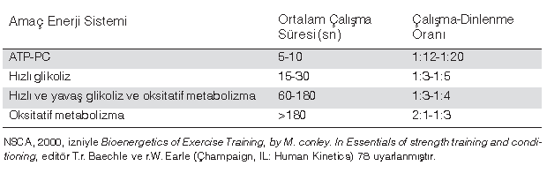
Çizelge4.7. Çalışma Dinlenme Araları ve Bioenerjinin Özelliği

Slide 63
Önceden Belirlenmiş Kalp Atım Hızı (Nabız): Toparlanma süresinin uzunluğunu be­lirlemek için kullanılan diğer yöntemlerden biriside antrenmana başlamadan önce ulaşılması gereken kalp atım hızını (nabız) belirlemektir (9,47,70). Bu yöntemin kul­lanılmasında uygulanan yaklaşımlardan biriside kalp atım aralığının 120-130 atım/ dk'lık bir değere düştüğünde yeni çalışmanın başlatılmasıdır (9,70). İkinci yaklaşım ise dinlenme süresinin sporcunun maksimum kalp atımının %65'ne düştüğü süre ola­rak belirlenmesidir. İkinci çalışma bu değerek ulaştıktan sonra başlamalıdır (47,48).

Slide 64
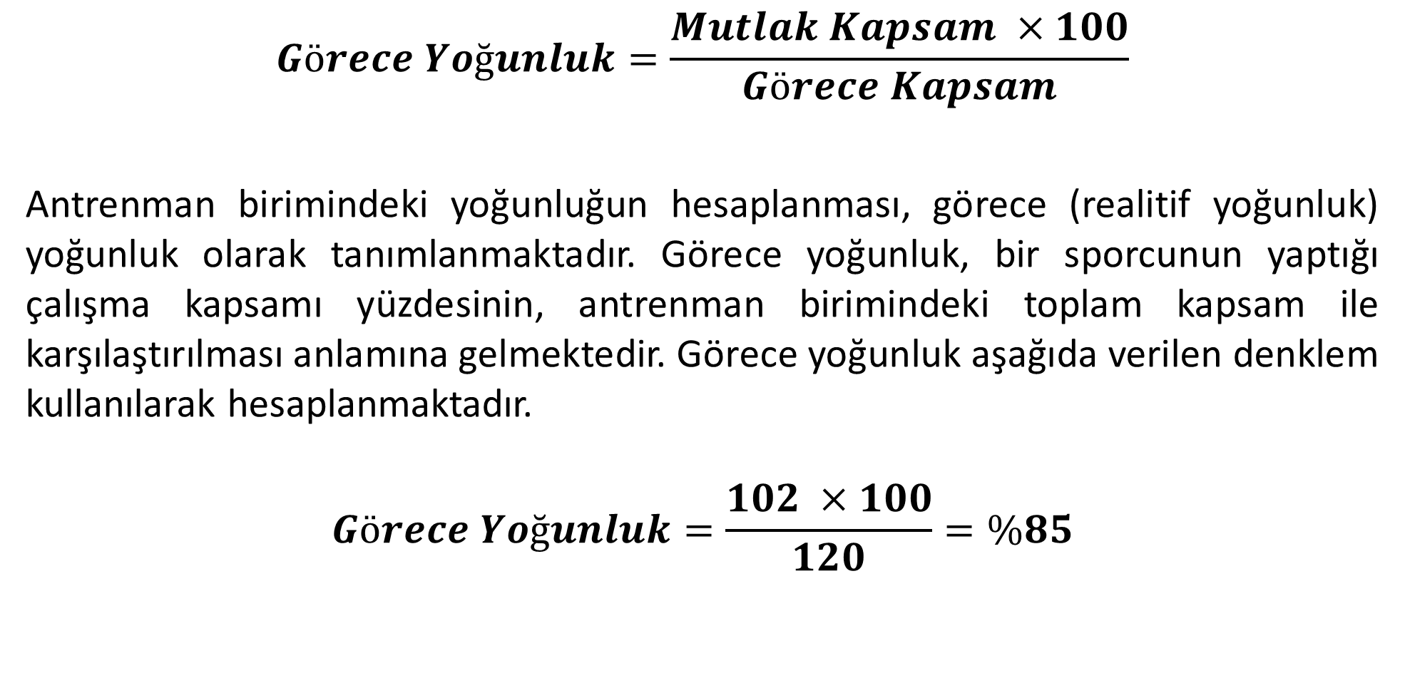
$$Görece Yoğunluk=\frac{Mutlak Kapsam ×100}{Görece Kapsam}$$
Antrenman birimindeki yoğunluğun hesaplanması, görece (realitif yoğunluk) yoğunluk olarak tanımlanmaktadır. Görece yoğunluk, bir sporcunun yaptığı çalışma kapsamı yüzde­sinin, antrenman birimindeki toplam kapsam ile karşılaştırılması anlamına gelmektedir. Görece yoğunluk aşağıda verilen denklem kullanılarak hesaplanmaktadır.
$$Görece Yoğunluk=\frac{102 ×100}{120}=\%85$$

Slide 65
Mutlak kapsam, bireysel uygulama sırasındaki toplam çalışma kapsamını tanımlarken, görece kapsam ise bir antrenman birimindeki kapsamın, toplam çalışma süresine ora­nı anlamına gelmektedir. Örneğin, bir antrenmanda mutlak kapsam 102 dk ve görece kapsamında 120 dk olduğunu varsayalım. Antrenman birimindeki görece yoğunluk ise aşağıda gösterildiği gibi hesaplanmaktadır.
Bu hesaplanan yüzde sporcunun %85 ile çalıştığını göstermektedir. Görece yoğunluk, antrenör ve sporcu için önemli olmasına karşın antrenmanın mutlak yoğunluğu daha çok önem taşımaktadır.

Slide 66
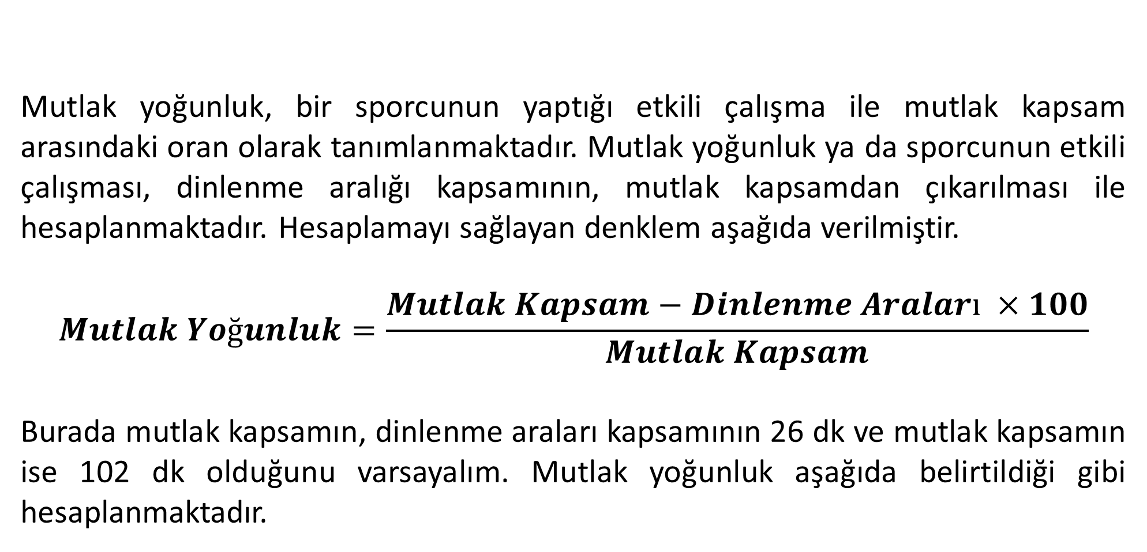
Mutlak yoğunluk, bir sporcunun yaptığı etkili çalışma ile mutlak kap­sam arasındaki oran olarak tanımlanmaktadır. Mutlak yoğunluk ya da sporcunun etkili çalışması, dinlenme aralığı kapsamının, mutlak kapsamdan çıkarılması ile hesaplanmak­tadır. Hesaplamayı sağlayan denklem aşağıda verilmiştir.
$$Mutlak Yoğunluk=\frac{Mutlak Kapsam−Dinlenme Araları ×100}{Mutlak Kapsam}$$
Burada mutlak kapsamın, dinlenme araları kapsamının 26 dk ve mutlak kapsamın ise 102 dk olduğunu varsayalım. Mutlak yoğunluk aşağıda belirtildiği gibi hesaplanmaktadır.

Slide 67
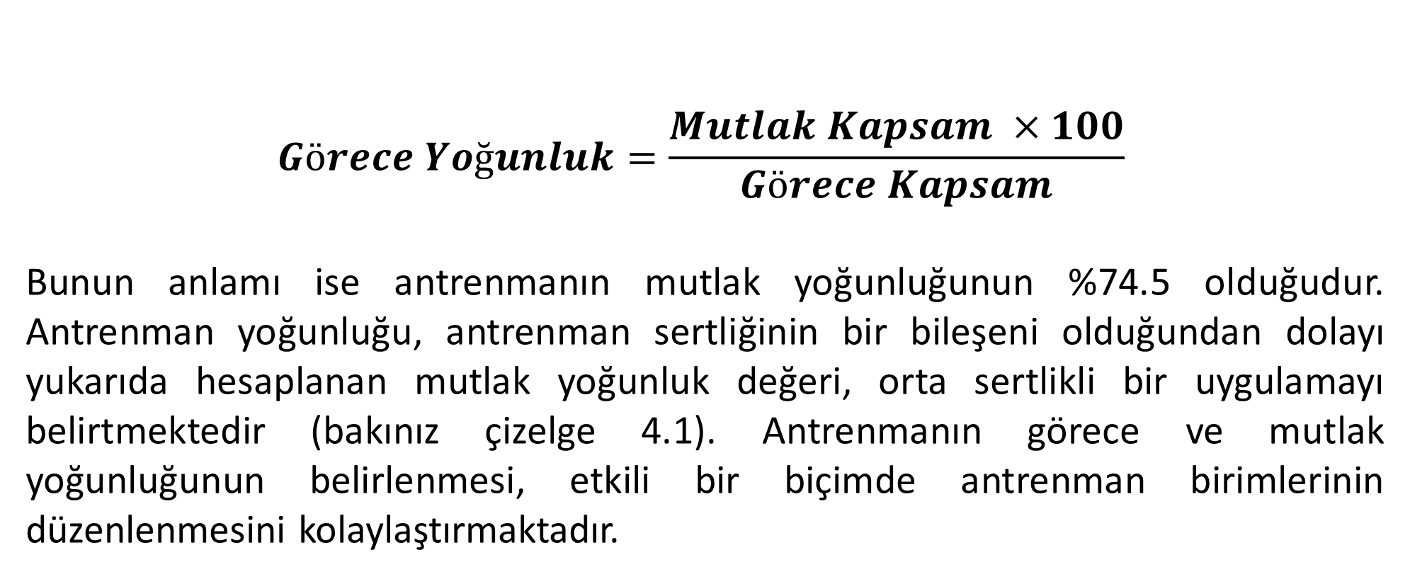
$$Görece Yoğunluk=\frac{Mutlak Kapsam ×100}{Görece Kapsam}$$
Bunun anlamı ise antrenmanın mutlak yoğunluğunun %74.5 olduğudur. Antrenman yoğunluğu, antrenman sertliğinin bir bileşeni olduğundan dolayı yukarıda hesaplanan mutlak yoğunluk değeri, orta sertlikli bir uygulamayı belirtmektedir (bakınız çizelge 4.1). Antrenmanın görece ve mutlak yoğunluğunun belirlenmesi, etkili bir biçimde antrenman birimlerinin düzenlenmesini kolaylaştırmaktadır.

Slide 68
ANTRENMANIN KARMAŞIKLIĞI
Karmaşıklık, becerilerin biomekaniksel ve uygulama açısından zorluk derecesi anlamına gelmektedir. Çok sayıda karmaşık becerinin yer aldığı antrenman uygulamaları, antren­man sertliğini de arttırmaktadır. Temel becerilerin öğrenilmesine göre karmaşık becerile­rin öğrenilmesi daha fazla bir çalışma süresini gerektirmektedir. Özellikle de sporcuların sinir kas koordinasyonunda, yeterli bir gelişim olmadığı ya da becerilerin tam olarak öğ­renilmesine yoğunlaşılmadığı durumlarda, bu zorluk düzeyi daha da artmaktadır. Spor­cuların karmaşık becerileri uygulaması sırasında deneyimi olmayan sporcular ile deneyimi olan sporcular karşılaştırıldığında, deneyimli olanların deneyimsizlere göre karmaşık be­cerileri daha kolay bir biçimde uyguladıkları görülmektedir.

Slide 69
Bu da bir alıştırma ne kadar karmaşık ise bireysel farklılıklar ve mekanik yeterliliklerde sporcunun beceriyi gerçekleştir­me düzeyine o derecede etkide bulunmaktadır. Karmaşık hareket becerilerin daha önce öğrenilmesinden dolayı hareketin uygulanma­sında kolaylıklar olsa bile, yine de fizyolojik olarak yüklenmeler ortaya çıkmaktadır. Ör­neğin Eniseler (25), futbolcularda teknik ve taktik antrenman karşılaştırıldığında, taktik antrenman sırasında kalp atım hızı ve laktat birikiminin, teknik antrenmana göre daha yüksek olduğunu belirtmektedirler Bu çalışmada antrenmanın teknik bölümü, bir rakip olmadan yapılan beceri uygulamaları biçiminde gerçekleştirilmiştir.

Slide 70
Taktik antrenman sırasında rakibin eklenmesi, anlamlı bir düzeyde alıştırmaların karmaşıklığını arttırmış, buna bağlı olarak da kalp atım hızı ve laktat üretiminde yükselmeler ortaya çıkmıştır. Ek olarak karşılaşma koşullarına uygun beceriler uygulanması ile etkinliğin karmaşıklığı yeniden artmış, buna bağlı olarak da kalp atım hızı ve laktat birikiminde artış oluşmuş­tur. Buna karşın en yüksek kalp atım hızları ve laktat düzeyleri gerçek oyun koşullarında görülmektedir. Bu bilgilerin ışığında antrenörler, kullanılan beceri ya da etkinliklerin kar­maşıklığını göz önünde bulundurarak, antrenman birimindeki farklı bölümlerin yarattığı fizyolojik etkiyi göz önünde bulundurmasını kolaylaştırmaktadırlar.

Slide 71
GENEL ZORLANMA ÖLÇÜTÜ
Kapsam, sertlik ve yoğunluk sporcunun, antrenmanda karşılaştığı zorluğu etkileyen te­mel öğeler olarak değerlendirilmektedir. Bu üç öğe birbirini tamamlamasına karşın; her­hangi bir öğenin üzerinde fazlalıkla durulması, sporcunun vücudu üzerinde zorlanmanın artmasına neden olabilmektedir. Örneğin, antrenör bir antrenmanda aynı zorluk derece­sini korumayı düşünüyorsa ve o spor dalı dayanıklılık yeteneğinin öncelikle geliştirilmesini gerektiriyorsa, bu durumda antrenman kapsamının arttırılmasını öne alması gerekmek­tedir. Bu kapsam artışı ile birlikte antrenör, antrenman sertliğinin nasıl azaltılacağına ve antrenman yoğunluğunun nasıl arttırılacağını da göz önüne almak zorunda kalmaktadır.

Slide 72
Antrenman planlamasında ve yönlendirilmesinde birincil olarak antrenman kapsamı, sertliği ve karmaşıklığının değiştirilmesi gerekmektedir. Bu antrenman değişkenlerinin özellikle de kapsam ve sertliğin gelişim düzeylerini yönlendirmek için sporcunun uyum düzeyi, antrenman dönemi ve yarışma takvimi öncelikli olarak göz önünde bulundurul­malıdır. Yıllık antrenman planlaması içerisinde; bu etmenlerin uygun bir biçimde birleş­tirilmesine bağlı olarak, en üst düzeyde verim düzeyi elde edilmekte ve istenilen sürelerde sporcunun en yüksek verim düzeyini sergilemesi de sağlanmaktadır.
Antrenman planlaması içerisinde genel zorlanmanın belirlenmesi, genel zorlanma ölçü­tü (GZÖ) ile belirlenmektedir (41). Genel zorlanma ölçütü, lliutave Dumitrescu'nun (41) ortaya koyduğu denklem kullanılarak hesaplanabilmektedir.

Slide 73
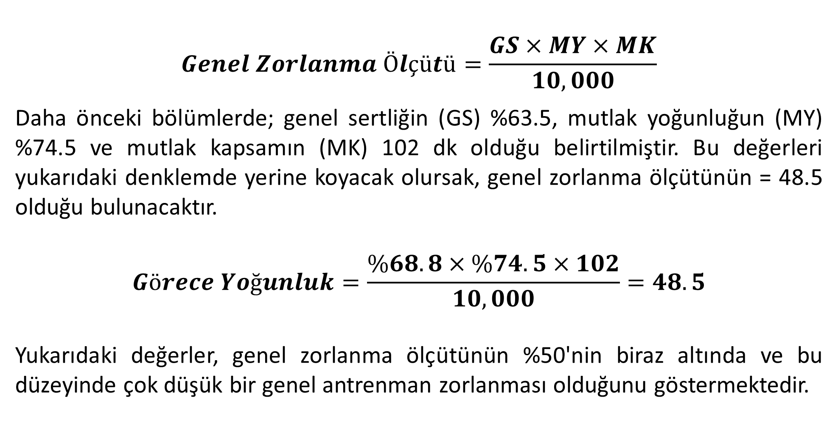
$$Genel Zorlanma Ölçütü=\frac{GS×MY×MK}{10,000}$$
Daha önceki bölümlerde; genel sertliğin (GS) %63.5, mutlak yoğunluğun (MY) %74.5 ve mutlak kapsamın (MK) 102 dk olduğu belirtilmiştir. Bu değerleri yukarıdaki denklem­de yerine koyacak olursak, genel zorlanma ölçütünün = 48.5 olduğu bulunacaktır.
$$Görece Yoğunluk=\frac{\%68.8×\%74.5×102}{10,000}=48.5$$
Yukarıdaki değerler, genel zorlanma ölçütünün %50'nin biraz altında ve bu düzeyinde çok düşük bir genel antrenman zorlanması olduğunu göstermektedir.

Slide 74
ÖNEMLİ KAVRAMLARIN ÖZETİ
Antrenman sırasında gerçekleştirilen iş miktarı, bir antrenman planının başarısını et­kileyen önemli bir değişken olarak görülmelidir. Gerçekleştirilen iş miktarı; temel olarak fizyolojik uyarımları sağlamak ve buna bağlı olarak da yüksek düzeyde verimin gelişti­rilmesi için uygulanan fiziksel, teknik, taktik antrenman içeriklerini kapsamaktadır. Her sporcunun iş yükü antrenman kapsamı, sertliği ve yoğunluğunun değişikliğinden dolayı, bireysel olarak belirlenmelidir.
Antrenmanda gerçekleştirilen iş yükü, aşamalı bir biçiminde son 50 yılda artmıştır. Bu artış ise bir gün içerisinde çok sayıda antrenman birimi uygulayarak ve mikro döngü içeri­sinde antrenman sayısının arttırılması ile sağlanmıştır.

Slide 75
Sporcular, spor yaşantıları süresin­ce aşamalı olarak antrenman kapsamlarını, sertliklerini ve yoğunluklarını artırmalıdırlar. Bu etmenlerin keskin bir biçimde ya da çok fazla artışı gerçekleştirilirse, aşırı antrenman durumu oluşabilmektedir. Bu bağlamda sporcular, iş yüklerini bireysel ve aşamalı bir biçimde yükselterek uygulamalıdırlar.
Antrenörler, antrenman planının etkinliğini belirlemeleri için antrenman yüklenmelerini ve verim düzeyi ölçümlerini, denetlemesi gerekmektedir. Antrenörler, teknik ve taktik antrenmanlarda antrenman birimindeki becerilerin karmaşıklık düzeyini ya da antrenman birimlerinin yoğunluğunu belirleyerek, antrenmanın niteliğini arttırmalıdırlar.

Slide 76
Bunun için de birçok spor dalında (futbol ve rugby gibi) yaygın olarak antrenman ve yarışma sertliği­ni belirlemek için kalp atım hızının değerlendirilmesi kullanmaktadırlar. Antrenörler, ant­renman yüklenmelerini ya da toplam iş yükünü arttırırken, yüklenme-dinlenme arasındaki ilişkiyi de göz önüne almalı ve yüklenme dinlenme ilişkisini en üst düzeyde sağlayacak bir biçimde antrenmanı düzenlemelidir. Dolayısıyla da antrenörler, yenilenme teknikleri ve enerji yedeklerinin yeniden doldurulması için gerekli olan süreler ve yöntemler konusunda bilgi sahibi olmalıdır (ayrıntılı açıklamalar için bölüm 5'e bakınız).

